Slide 1


Nhóm 11
Xây dựng hệ thống quản lý cửa hàng bán thiết bị điện tử
Project Kick-off
05-03-2025

Slide 2
Nội Dung
Giới thiệu dự án
Tổ chức dự án
Các chức năng của phần mềm
Các chức năng cần xây dựng
Quản lý dự án & phân công công việc
Môi trường giao tiếp
Kế hoạch dự kiến

Slide 3
Giới thiệu dự án
Tên dự án:
Xây dựng hệ thống quản lý cửa hàng bán thiết bị điện tử
Nhóm dự án:
Nhóm 11
Mô hình quản lý:
Scrum
Mục đích:
Xây dựng 1 hệ thống quản lý các thiết bị điện tử tại cửa hàng để cho chủ cửa hàng có thể dễ dàng cập nhật được thông tịn
Trưởng nhóm/ dự án:
Nguyễn Đức Long
Thời gian ( dự kiến ):
02/03/2025 - 02/04/2025
Công nghệ dùng trong dự án:
C#
Database:
SQL Server
Nơi lưu trữ mã nguồn:
Github

Slide 4

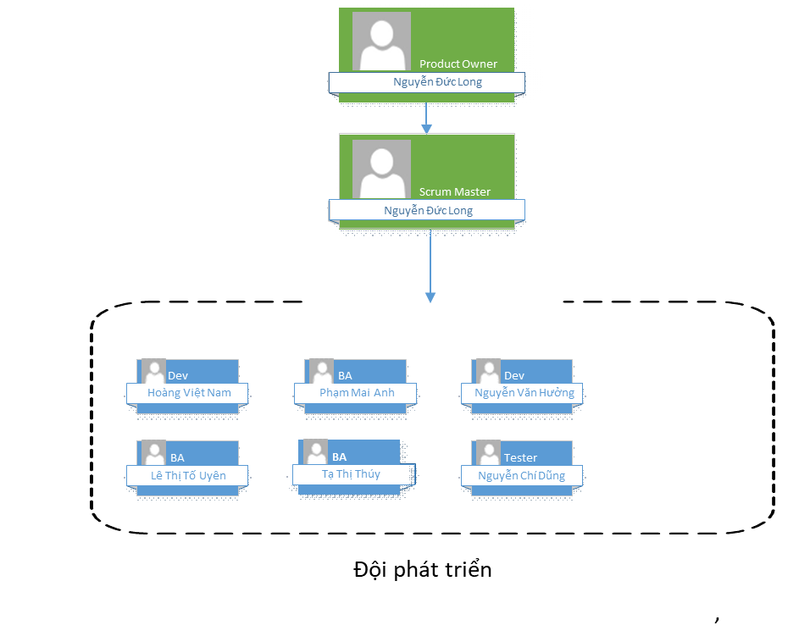

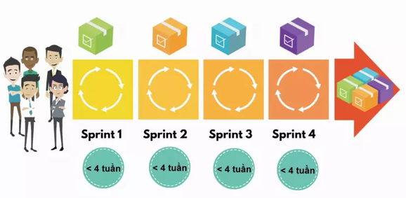
Tổ chức dự án
Đào Xuân Dương

Slide 5
Các chức năng cần có
1. Quản trị hệ thống
2. Quản lý thiết bị điện tử
3. Quản lý đơn hàng
Đăng nhập
Đăng ký
Phân quyền người dùng
Quản lý sản phẩm
Danh sách sản phẩm
Thêm sản phẩm
Sửa sản phẩm
Xóa sản phẩm
Xử lý đơn hàng
Xuất hóa đơn
Theo dõi đơn hàng
4. Quản lý doanh thu
Quản lý nhân viên
Thêm nhân viên
Sửa nhân viên
Xóa nhân viên
Theo ngày
Theo tháng
Theo năm
Theo nhiều ngày

Slide 6


Phạm vi, danh sách chức năng (dự kiến)
Đăng nhập hệ thống
Đăng xuất
Trang chủ
Danh sách nhân viên
Sửa nhân viên
Xóa nhân viên
Danh sách sản phẩm
Sửa thông tin sản phẩm
Xóa sản phẩm
Tìm kiếm sản phẩm
Quản lý đơn hàng

Slide 7
Quản lý dự án và phân công công việc
Quản lý dự án trên môi trường : Trello
Địa chỉ : Quản lý dự án Trello
Môi trường giao tiếp
Giao tiếp qua Zalo, Discord , Messenger

Slide 8
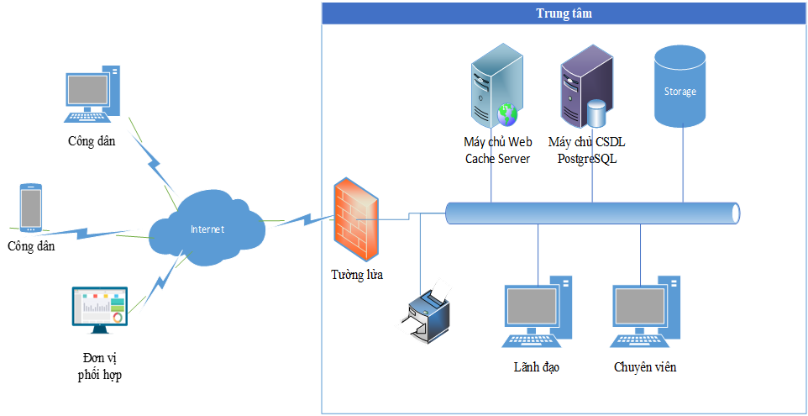
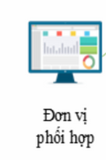






Mô hình triển khai
Trung tâm
Source code
dự án
Máy chủ CSDL
SQLServer
Trực tiếp hoặc trực tuyến
Xuất hóa đơn
Chuyên viên

Slide 9
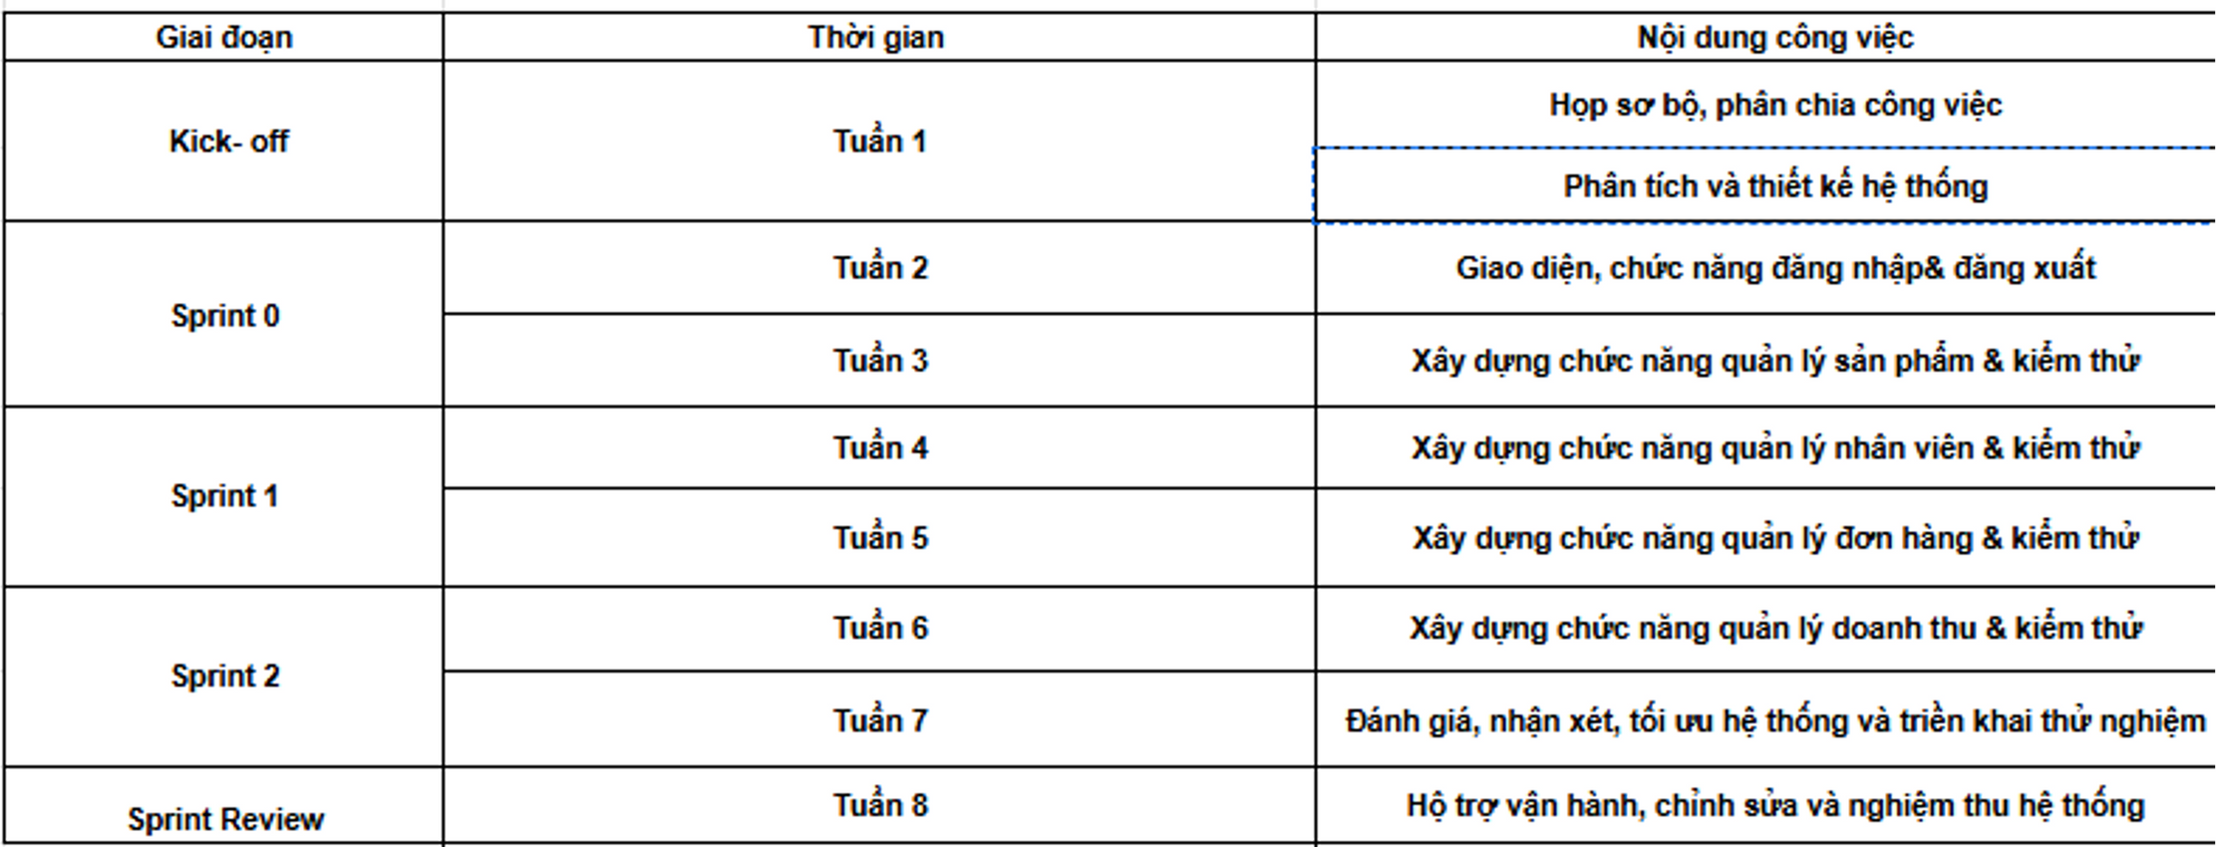
Kế hoạch và tiến độ ( dự kiến )
Link dẫn đến kế hoạch dự án

Slide 10
Thank you

